Slide 1
Religiones
comparativas
Lic. Julio Eduardo Contreras Carrillo
UNIDAD 1:
INTRODUCCIÓN
CLASIFICACIÓN DE LAS RELIGIONES, SECTAS Y LOS NUEVOS MOVIMIENTOS RELIGIOSOS

Slide 2
Clasificación
INSTITUTO DE LIDERES CRISTIANOS

Slide 3
CLASIFICACIÓN QUE DEFINE VARIOS ASPECTOS
Las partes constituyentes de la religión son:
• La fe es el aspecto interno de la religión, lo que la gente cree. Sus sentimientos son de admiración y reverencia; las oraciones de los individuos, etc.
• El culto es todo aquello comprendido por la veneración a saber, las construcciones, las imágenes, los altares, lo rituales, las alabanzas, las canciones sacras, las reuniones de la comunidad, etc.

Slide 4
Las partes constituyentes de la religión son:
• La comunidad es el aspecto social de las religiones, es decir los creyentes de una iglesia o templo, los ministros, sacerdotes, etc.
• El credo incluye todas las creencias o ideas, las escrituras, las ideas sobre Dios, los ángeles, el cielo, el infierno, la salvación.
• El código tiene que ver con la manera en que los individuos se comportan debido a sus creencias religiosas y define la ética, los tabúes, las ideas del pecado y santidad.

Slide 5
LAS RELIGIONES PUEDEN CLASIFICARSE O DIVIDIRSE EN DOS GRUPOS PRINCIPALES
Religiones primitivas.
Universales.
Estas últimas son significativas para el conjunto de la humanidad. Suelen contar con textos escritos que desempeñan un papel central. Las religiones primitivas dependen en gran medida de la tradición oral.

Slide 6
OTRA CLASIFICACIÓN
Religiones monoteístas: Creen en un solo Dios. Dentro de las doctrinas que reconocen un solo Dios están: a. El Judaísmo b. El Cristianismo c. El Islamismo
Religiones politeístas: Creen en varios dioses. Dentro de las doctrinas politeístas que admiten la pluralidad de dioses, están: el Hinduismo, Jainismo, Shintoismo, Taoísmo, etc.

Slide 7
RELIGIÓN Y ESPÍRITU LAICO
En el siglo XX, sobre todo en occidente, hay quienes constatan un declive de las religiones y un auge del laicismo. La idea de que el mundo físico puede explicarse por sí mismo y ser cabalmente comprendido a partir de la perspectiva de la ciencia moderna. También en algunos países se advierte un cambio dentro de las religiones tradicionales. En muchas sociedades de occidente se han dado nacimiento a nuevas tradiciones religiosas alternativas. El cambio más dramático ha sido el crecimiento de conjuntos ateísticos y no religiosos que serían de más del 20 % de la población mundial.

Slide 8
Mapa mundial
de las religiones
INSTITUTO DE LIDERES CRISTIANOS

Slide 9
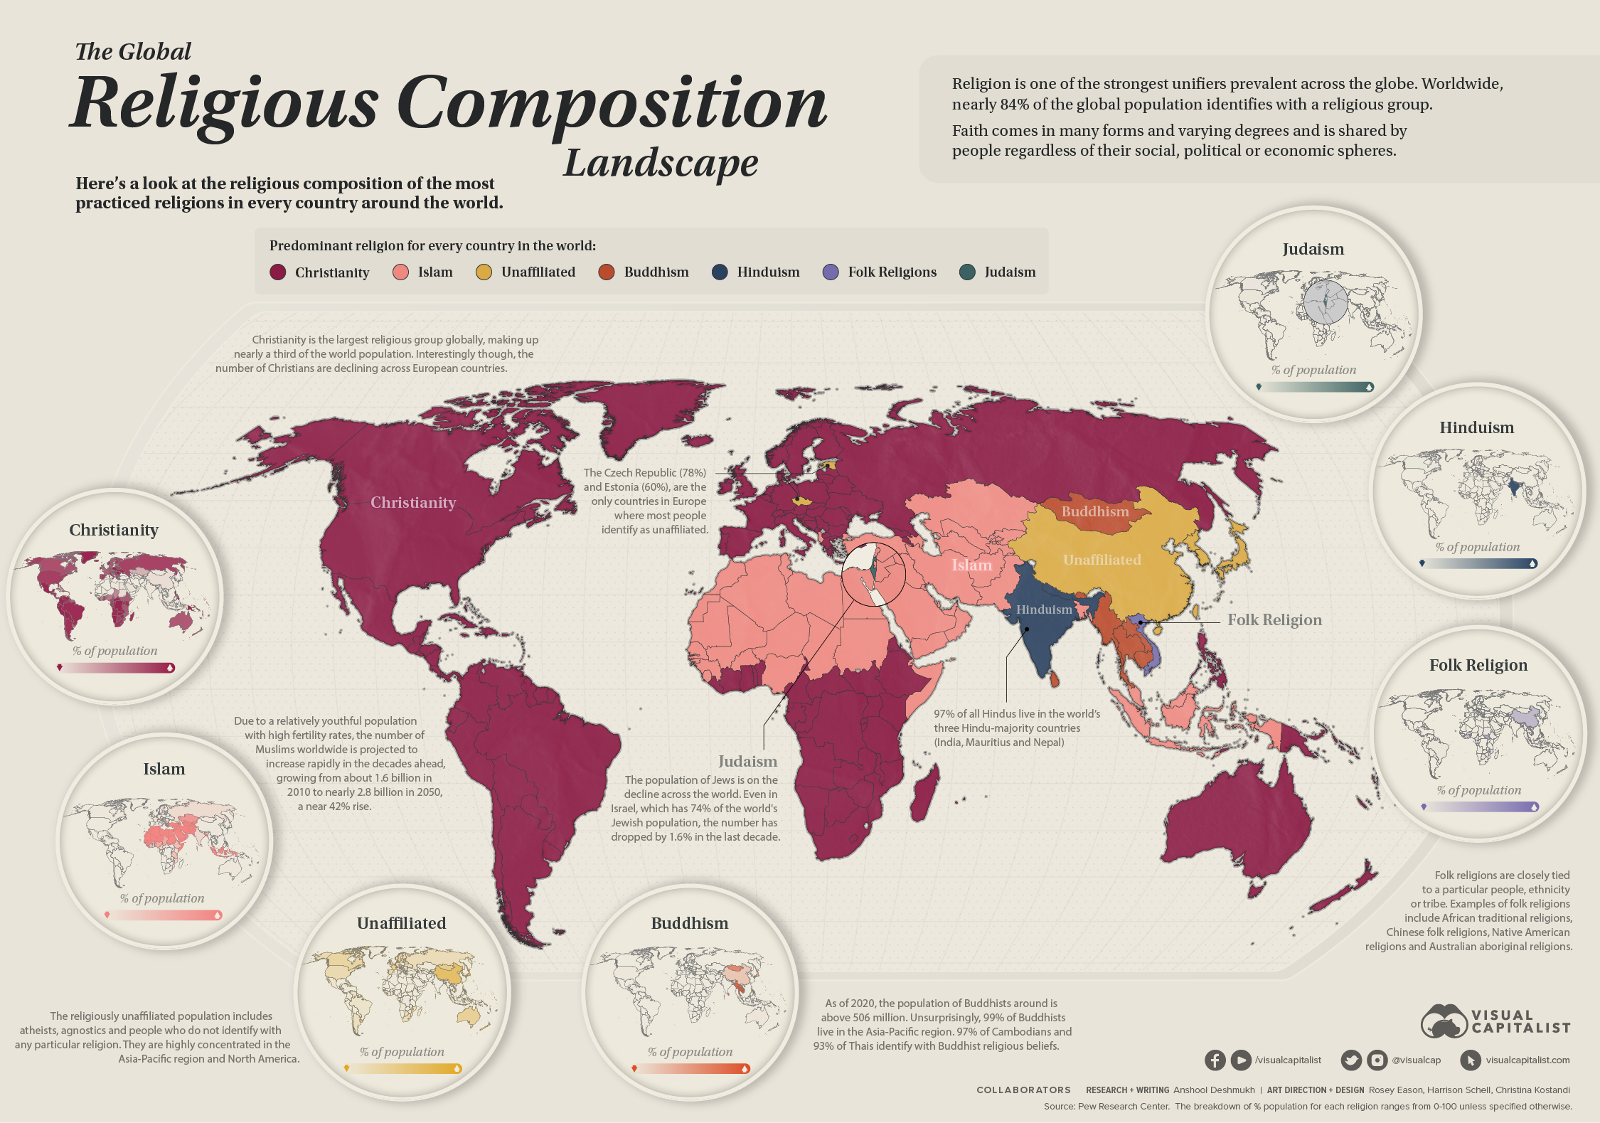

Slide 10
Oremos
INSTITUTO DE LIDERES CRISTIANOS

Slide 11
Gracias y bendiciones
INSTITUTO DE LIDERES CRISTIANOS

